Slide 1
المحافظة على كوكب الأرض
كوكب الأرض هو منزلنا الكبير وهو مسؤوليّتنا جميعًا
حتى نحافظ عليه، ونحافظ على موارده الطّبيعيّة
دراسة حول الوعي للحد من التلوث وتأثيره على المجتمع
فريق عمل طلابي من المدرسة الوطنية الأرثوذكسية
مهند هلسه – فؤاد قبعين – سيف قموه – سند سماوي
الصف السادس (د)
2023

Slide 2
إن البيئة هي عبارة عن كل ما يحيط بالإنسان من كائنات حية ومن الجماد، ونعرف أن البيئة سليمة من خلال نظافة كلاً من الماء والهواء والتراب من أي ملوثات تؤثر عليها، فيجب علينا أن نحافظ على أساسيات الحياة من التلوث وأن نجنب البيئة المخاطر التي تتعرض لها والتي تسببها لها الكائنات الحية.

Slide 3
أنواع التلوث
تلوث الماء
وهذا التلوث يحدث عن إلقاء المخلفات في المياه وينتج عن هذا الأمر تلوث كبير في المياه يجعلها غير صالحة للشرب، وفي بعض الأحيان يزيد هذا التلوث إلى أن يصل إلى المياه الجوفية، مما يؤدي إلى تلوث النباتات وتلوث في صحة الإنسان وهذا يضر بصحة الإنسان.
تلوث الهواء
وهذا النوع من التلوث يتسبب به المصانع عند إخراج الدخان منها، ويتسبب به المركبات التي تخرج منها الملوثات، وهذا الأمر يؤدي إلى حدوث خلل في الغلاف الجوي، وفي بعض الأماكن يتم حرق قش الأرز، وهذا يؤدي إلى حدوث تلوث كبير في الهواء ويجب على الإنسان أن يتوقف عن هذا؛ لأنه يزيد من انتشار الوباء على الأرض كما أنها تؤثر أيضًا على النباتات وعلى الحيوانات.
تلوث التربة
وهذا النوع من التلوث يحدث عن إلقاء المخلفات على الأرض، مما يؤدي إلى تلوث الطبقة الرقيقة الموجودة في أعلى سطح الأرض، كما أن استخدام المبيدات لوقت طويل يؤثر تأثير سلبي على الأرض وتضعفها.

Slide 4
أسباب تلوث البيئة
وزيادة عدد السكان له تأثير سلبي كبير، فإنه يعمل على زيادة النفايات التي تؤثر على التربة بشكل كبير، وفي بعض الأحيان يتم حرق هذه النفايات وهذا الأمر يكون له أكبر تأثير سلبي على البيئة.
والتطورات التي تحدث في الصناعة لها تأثير سلبي كبير، وذلك لأنه زاد من المخلفات الصناعية على الأرض، وهذا النوع من المخلفات يعمل على إفساد التربة تماماً وتجعل التربة لا تصلح للزرع بها بعد ذلك، كما أن لها تأثيرات أخرى فإنها تقوم بإفساد الأشجار والنباتات.
كما أن وجود محطات الوقود بكثير يؤثر على البيئة.
من أكثر الأسباب التي تؤدي إلى تلوث البيئة هو الإشعاع الذي يحدث في الأرض، ولا يمكن رؤيته نهائي ولكنه يدخل في الكائنات الحية، ويدخل في جسم الإنسان ويؤثر عليه تأثير سلبي، وهذا الإشعاع يعتبر من أكثر الملوثات البيئة.
وتعتبر زيادة السيارات من أكثر الملوثات للبيئة، حيث ينتج عنها الكثير من الدخان الذي يلوث الهواء.
كما أن زيادة المصانع من أسباب تلوث الهواء، وهذا نتيجة الأدخنة التي تخرج منها.
من أكثر الأسباب التي تؤدي إلى تلوث البيئة هو الإشعاع الذي يحدث في الأرض، ولا يمكن رؤيته نهائي ولكنه يدخل في الكائنات الحية، ويدخل في جسم الإنسان ويؤثر عليه تأثير سلبي، وهذا الإشعاع يعتبر من أكثر الملوثات البيئة.
وأيضاً من الملوثات الطبيعية هي البراكين والزلازل، لأن لها تأثير كبير على الأرض وعندما يحدث بركان أو زلزال يحدث الكثير من الدمار، كما ينتج عنها طبقة ضخمة من الرماد ويقوم بتدمير الغلاف الجوي.
وكثرة استخدام المبيدات الحشرية والمواد الكيميائية المختلفة تجعل التربة غير صالحة للزراعة ولا تصلح حتى لأي استخدام آخر.
وفي بعض الدول يقوموا بتجميع النفايات في وادي فارغ لا يوجد به أحد ويحرقوها، وهذا الأمر خطر على البيئة، كما أن له تأثير سلبي بالغ على الأشخاص الذين يعيشون في مناطق قريبة من هذه المنطقة.

Slide 5
نتائج التلوث البيئي
كيفية المحافظة على البيئة
يجب على كل فرد منا أن يهتم بنظافته الشخصية جيداً ويهتم بنظافة منزله الذي يعيش به.
كما يجب عليه أن يهتم بالبيئة كلها، حيث أن البيئة تعتبر وحدة مترابطة مع بعضها البعض.
ويجب على المزارعين عدم استخدام الكيماويات أو على الأقل التقليل منها.
لأنها في نهاية الأمر سوف تدخل إلى جسم الإنسان وسوف تضره.
كما يجب استغلال الأماكن ذات المساحة الواسعة والزراعة بها.
كما يجب القضاء الزحف العمراني الذي يؤدي إلى القضاء على الكائنات الحية.
ويقضي على الحيوانات التي كانت تتخذ الأشجار ملجأ لها.
وكما يجب تغير طريقة حرق المخلفات الصلبة والسائلة.
والتي تسبب ضرر على البيئة وعلى الإنسان بشكل كبير والتفكير في حل جديد للتخلص من النفايات دون عملية الحرق.
كما يجب على القادرين أن يقوموا بتنظيم حملات كبيرة لتوعية الناس على أهمية المحافظة على البيئة.
ويجب أن تتم هذه الحملة في جميع البلاد، بالإضافة إلى توضيح للطلاب في المدارس أهمية البيئة.
إن التلوث البيئي له العديد من الأضرار على كلاً من الإنسان والنباتات والحيوان فإنه يسبب تشوه الأجنة، إضافةً إلى أنه يعمل على نشر المرض، كما يؤدي إلى انقراض بعض النباتات والحيوانات المختلفة.
أهمية المحافظة على البيئة
الكثير من الملوثات التي تحدث في البيئة ينتج عنها حدوث خلل في مكونات البيئة الأساسية وهم (الماء، والتربة، والهواء).
وهذا نتج عنه انقراض الكائنات الحية ليس هذا فقط، بل أن البعض الآخر من الكائنات الحية أصبح مهدد بالانقراض.
وانقراض هذه الكائنات أدى إلى حدوث خلل في المنظومة البيئة.
وذلك لأن كل حيوان في البيئة له دور فعندما ينقرض حيوان أو حتى نبات، فإن هذا يكون له تأثير سيء جداً على البيئة ويكون التأثير الأكبر بسببه على الإنسان، لهذا السبب على كل إنسان يعيش على هذه الأرض أن يحافظ على البيئة بشكل كبير ولا يعرضها للخطر.

Slide 6
على مستوى الفرد
من الإجراءات التي يُفضل اتباعها على مستوى الفرد للحفاظ على البيئة ما يأتي:
إن البيئة هي المكان الذي يعيش فيه الكائنات الحية سواء النباتات أو الحيوانات أو الإنسان، ويجب علينا أن نحافظ على البيئة حتى نتمكن من المحافظة على الكائنات الحية التي تعيش بها، كما أن التلوث البيئي ينقسم إلى ثلاثة أقسام التربة والماء والهواء.
يجب علينا أن نحافظ على البيئة حيث أن أي تلوث يحدث في البيئة وأي خلل يحدث بها يؤدي إلى انقراض بعض الكائنات الحية، وهذا الانقراض ينتج عنه حدوث خلل في المنظومة البيئة، لأن كل حيوان له دور، لهذا السبب يجب علينا الحفاظ على البيئة.
تقليل حجم النفايات ...
إعادة الاستخدام، إعادة التدوير ...
الحفاظ على المياه ...
المشي أكثر ...
اختيار المنتجات بحكمة ...
زراعة الأشجار ...
استخدام مصادر الطاقة المتجددة ...
البقاء على اطلاع بأحدث الأخبار، والتقارير، والأبحاث عن حالة العالم بيئًا ومناخيًا وحيويًا.
وأهم الطرق التي يجب إتباعها للحفاظ على البيئة

Slide 7
على مستوى المجتمع والحكومات
تكون مساهمة الحكومات بالحفاظ على البيئة من خلال فرض القوانين المتعلقة بشتى مجالات الأنشطة الإنسانية المختلفة وتَبِعاتها البيئة، مثل: فرض قوانين خاصة بجودة الهواء وتلوثه، ونوعية المياه، والحد من النفايات الخطرة، والحد من استخدام النفايات الصلبة، وتصنيع الأسمدة، ومصانع الوقود الأحفوري.
كما تساهم الحكومات في وضع السياسيات المختلفة، مثل فرض قيود على انبعاثات غاز ثاني أكسيد الكربون المسبب لظاهرة الاحتباس الحراري، وزيادة التمويل الحكومي لأنظمة الطاقة البديلة لتشجيع استخدامها، وزيادة الجهود المنسقة لشراء وحماية أماكن التنوع البيولوجي.

Slide 8
استبيان عن التلوث البيئي
https://docs.google.com/forms/d/18bxbT8pP3DXThHl3tn_xeJxCWwz1EoiRwGNi2ebyCWQ/edit

Slide 9
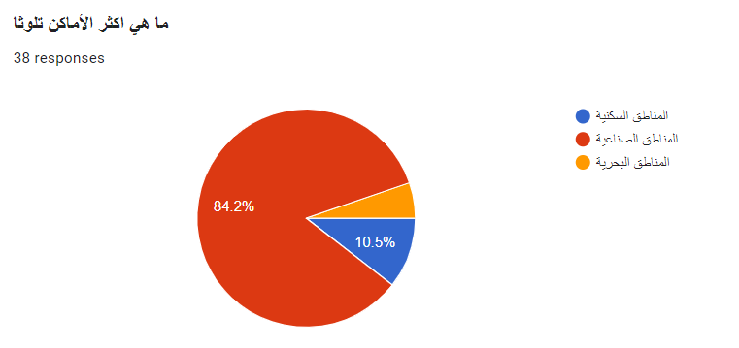
تحليل الإستبيان

Slide 10
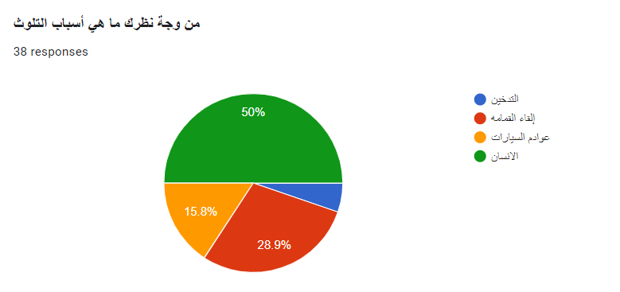
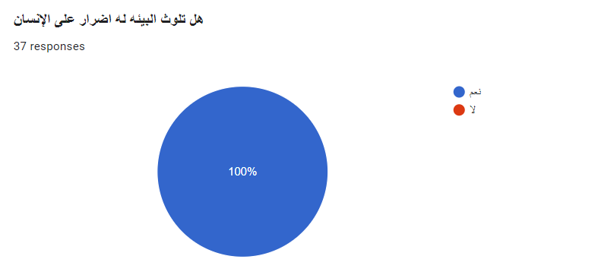

Slide 11
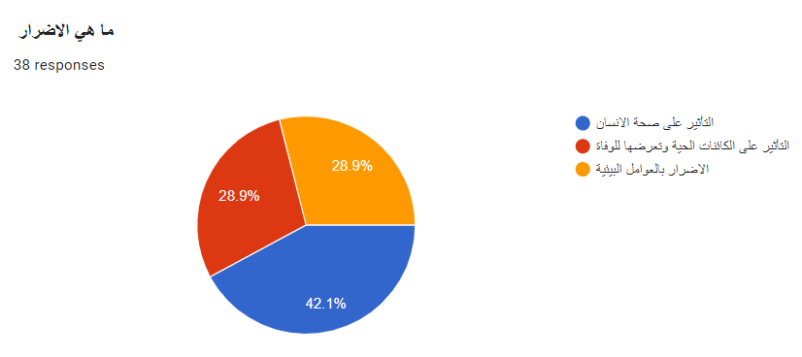
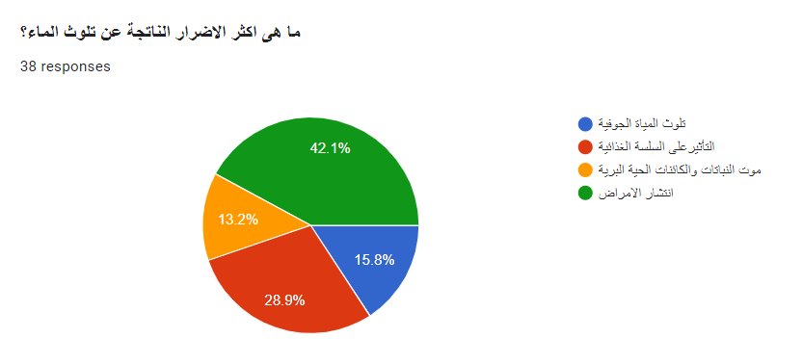

Slide 12
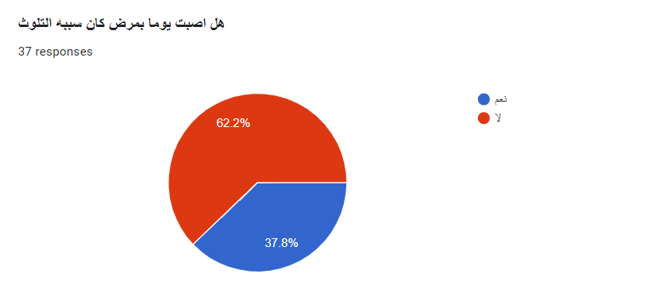
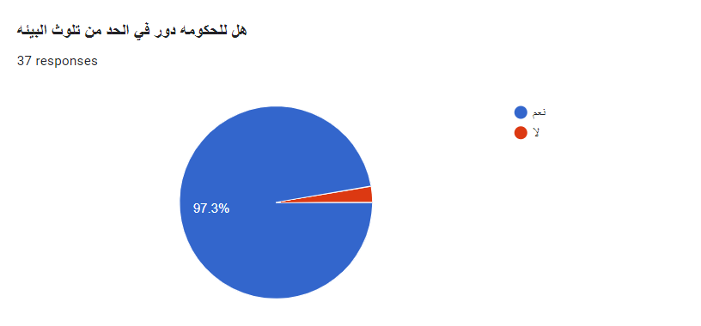

Slide 13
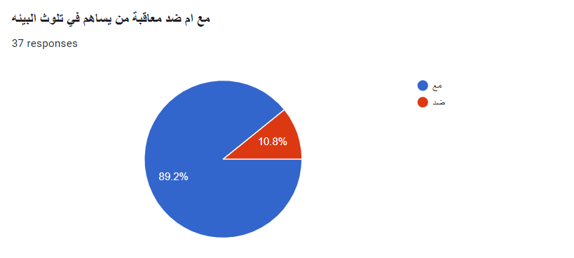
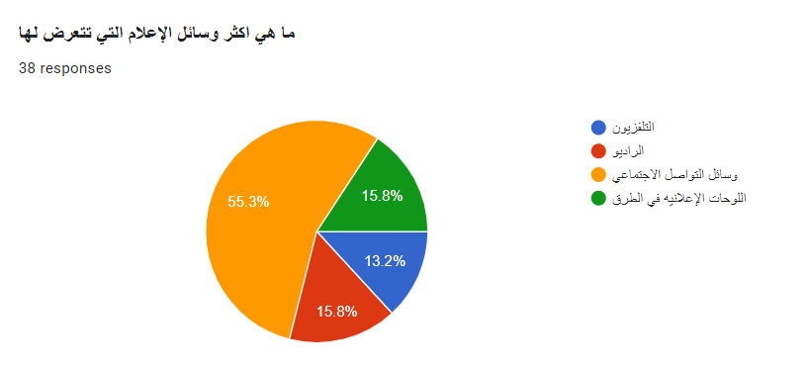

Slide 14
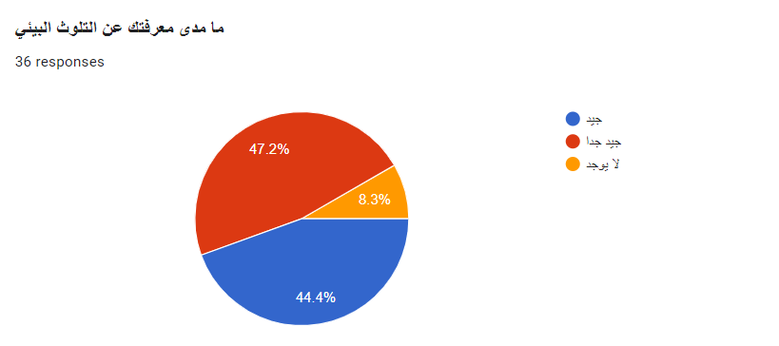
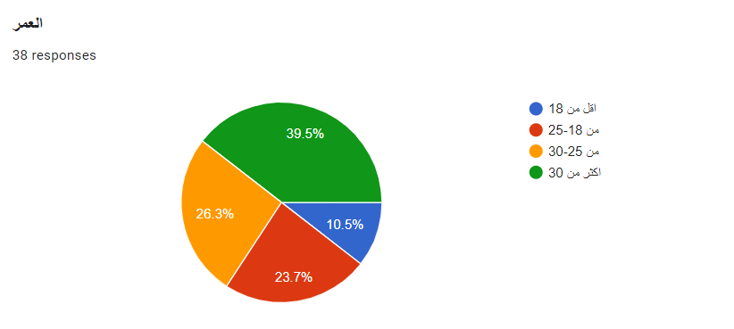

Slide 15
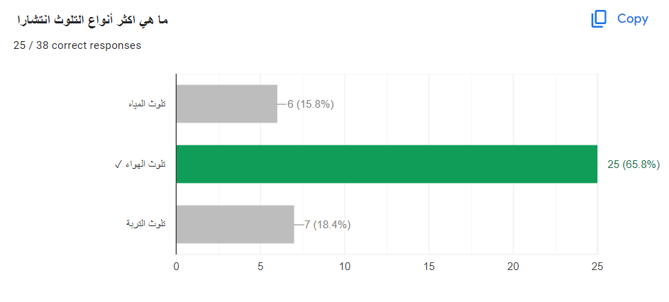
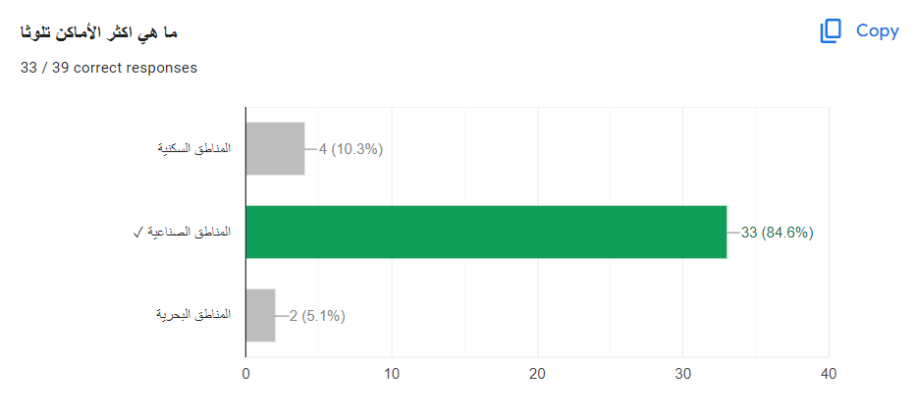

Slide 16
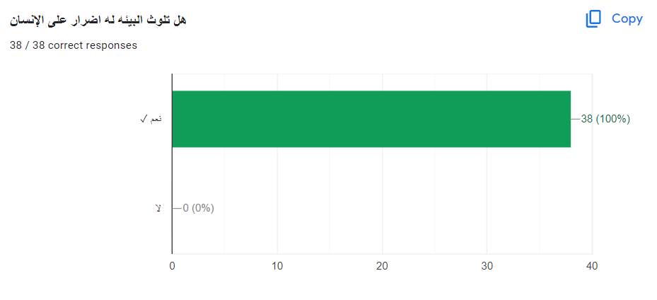

Slide 17
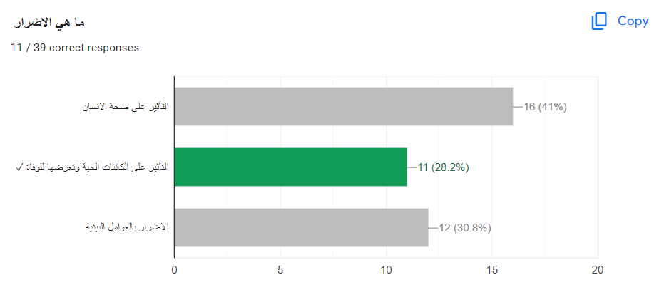
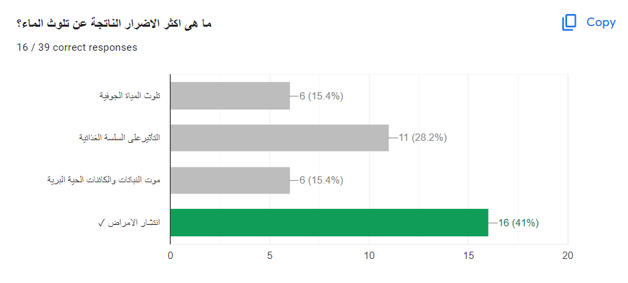

Slide 18
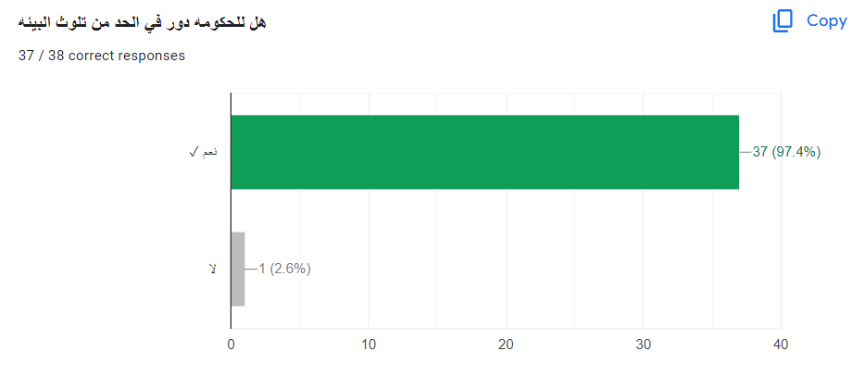

Slide 19
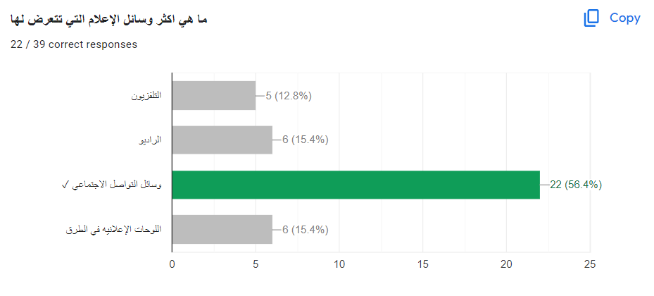

Slide 20
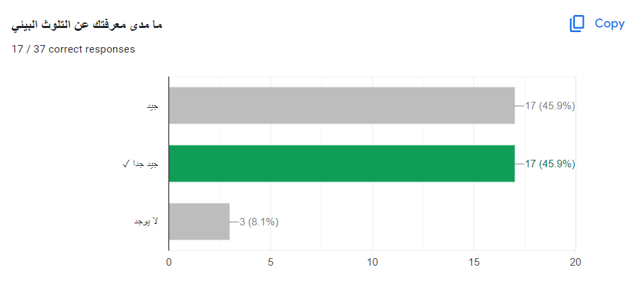
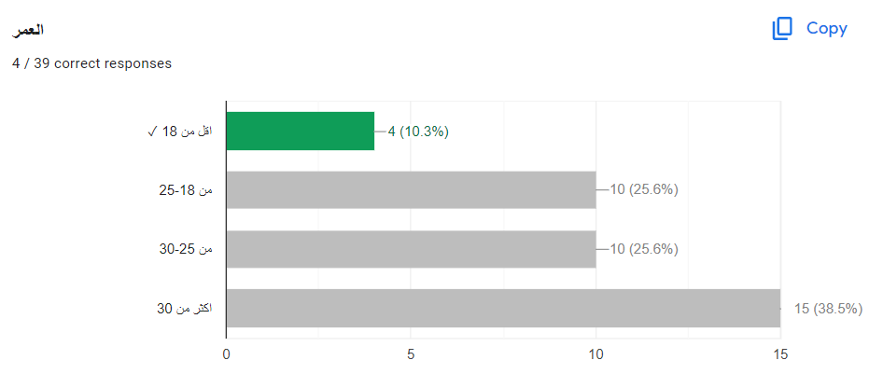

Slide 21
المراجع "glossary of statistical terms ", Organisation for Economic Co-operation and Development, Retrieved 2/7/2021. Edited. 10 easy ways you can help our environment", butterfly conservation , Retrieved 24/6/2021. Edited. "Protecting Our Planet Starts with You Ten simple choices for a healthier planet.", National Oceanic and Atmospheric Administration U.S. Department of Commerce, Retrieved 24/6/2021. Edited. things you can do to help save our planet", WWF-UK, Retrieved 24/6/2021. Edited. "recycleing basics ", United States Environmental Protection Agency, Retrieved 24/6/2021. Edited.

Slide 22
شكرا لكم

